Slide 1
Pertemuan 11 BARISAN DAN DERET

Slide 2
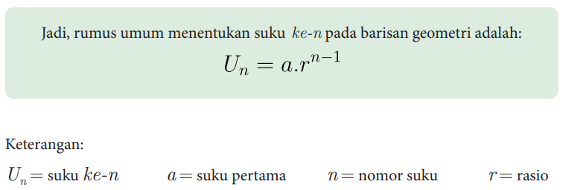
1. BARISAN GEOMETRI
Barisan bilangan dimana setiap suku-suku berurutan selalu memiliki RASIO yang tetap
Bentuk Umum : a , a r, a r², a r³, …, a r^{n – 1}
U₁
U₂
U₃
U₄
U₅

Slide 3
Contoh 1
Tentukan rumus suku ke - n barisan geometri 9, 27, 81, 243,… dinyatakan dalam n !
Penyelesaian

Slide 4
Contoh 2
Suku pertama dari barisan geometri adalah – 5 dan rasionya 3. Suku ke – 5 barisan itu adalah …
Penyelesaian

Slide 5
Contoh 3
Suku ke-2 dan suku ke-5 barisan geometri berturut-turut adalah 6 dan 162. Suku ke-7 barisan tersebut adalah ....
Penyelesaian

Slide 6
Tetap semangat dalam belajar daring ini ya nak!!!

